Slide 1
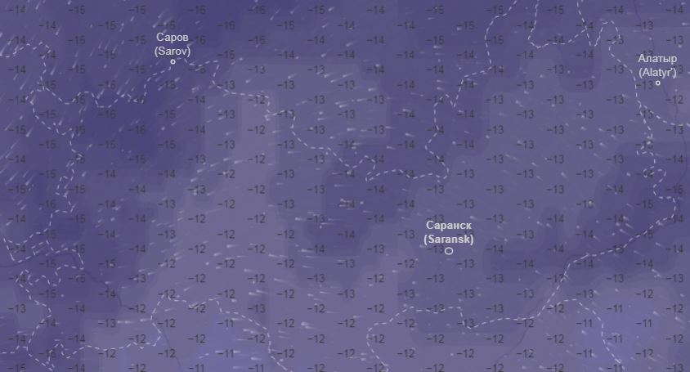

ПРОГНОЗ ТЕМПЕРАТУРНОГО РЕЖИМА НА ТЕРРИТОРИИ РЕСПУБЛИКИ МОРДОВИЯ
(на 12.02.2021 года)
12.02.2021
Республика Мордовия
Саранск

Slide 2
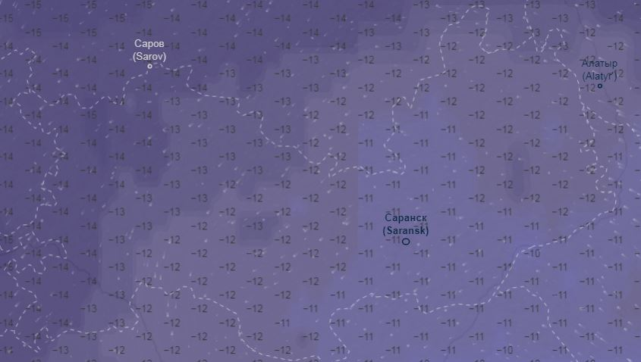
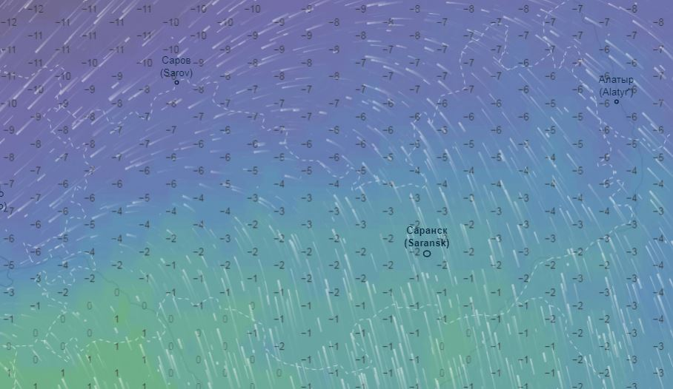
ПРОГНОЗ ТЕМПЕРАТУРНОГО РЕЖИМА НА ТЕРРИТОРИИ РЕСПУБЛИКИ МОРДОВИЯ
(на 12.02.2021 года)
00.00 12.02.2021
06.00 12.02.2021
Республика Мордовия
Республика Мордовия
Саранск
Саранск
12.00 12.02.2021
18.00 12.02.2021
Республика Мордовия
Республика Мордовия
Саранск
Саранск

Slide 3
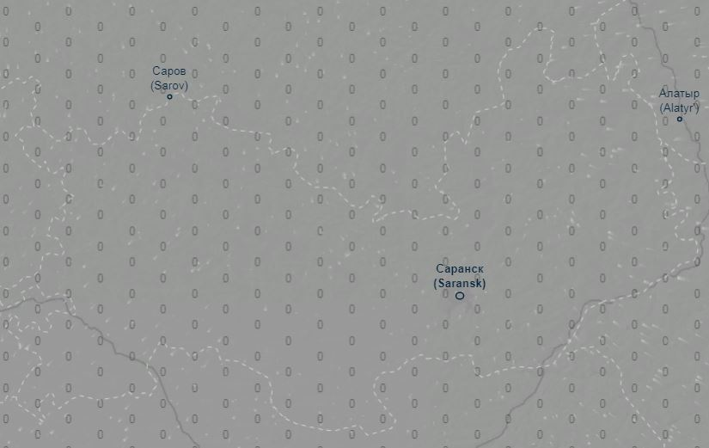
ПРОГНОЗ ВЫПАДЕНИЯ ОСАДКОВ НА ТЕРРИТОРИИ РЕСПУБЛИКИ МОРДОВИЯ
(на 12.02.2021)
12.02.2021
Республика Мордовия
Саранск

Slide 4
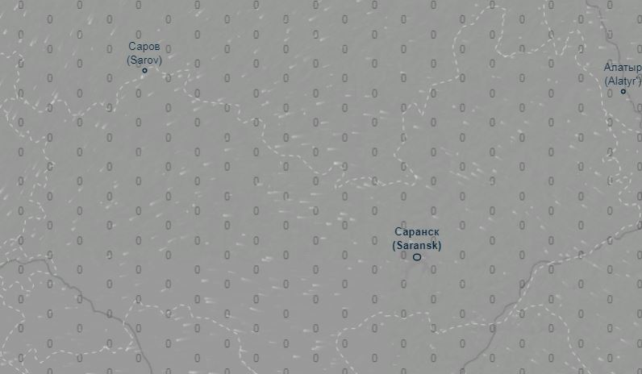
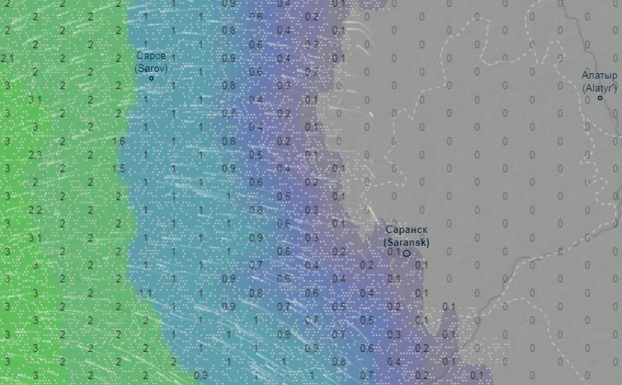
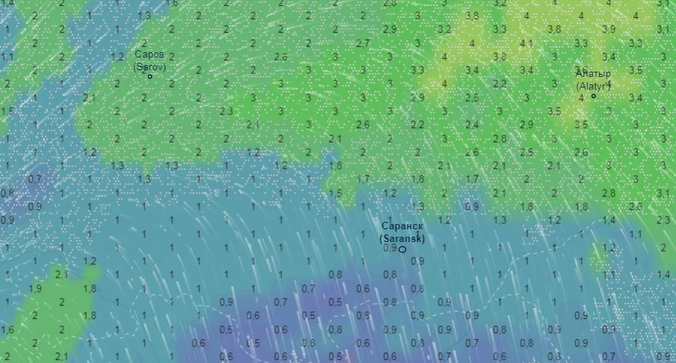
ПРОГНОЗ ВЫПАДЕНИЯ ОСАДКОВ НА ТЕРРИТОРИИ РЕСПУБЛИКИ МОРДОВИЯ
(на 12.02.2021)
00.00 12.02.2021
06.00 12.02.2021
Республика Мордовия
Республика Мордовия
Саранск
Саранск
12.00 12.02.2021
18.00 12.02.2021
Республика Мордовия
Республика Мордовия
Саранск
Саранск

Slide 5
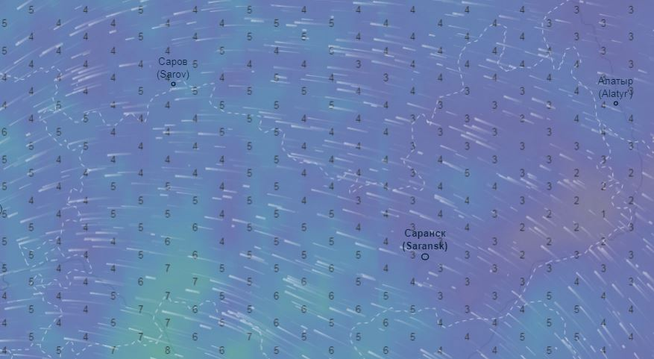
ПРОГНОЗ ВЕТРОВОЙ НАГРУЗКИ НА ТЕРРИТОРИИ РЕСПУБЛИКИ МОРДОВИЯ (ИР «Ventusky»)
(на 12.02.2021)
12.02.2021
Республика Мордовия
Саранск

Slide 6
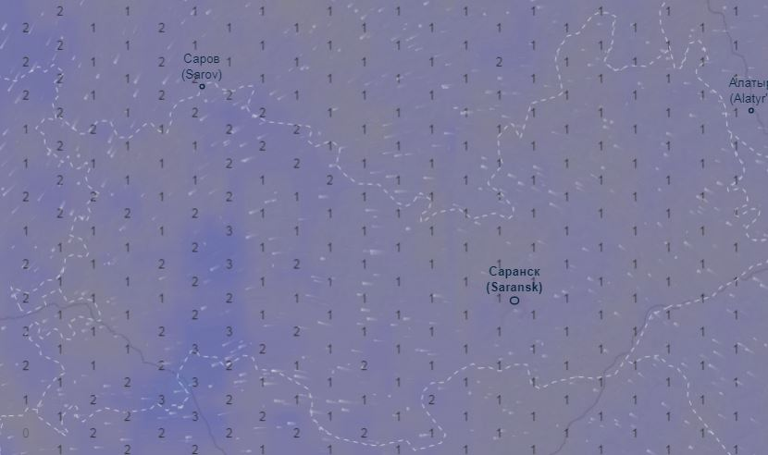
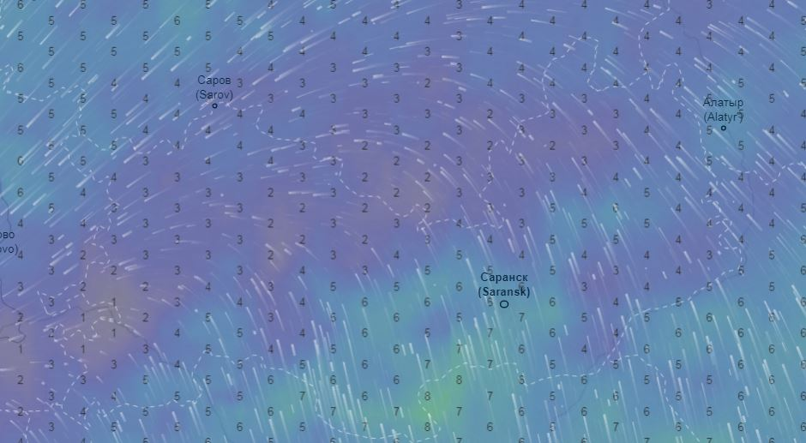
ПРОГНОЗ ВЕТРОВОЙ НАГРУЗКИ НА ТЕРРИТОРИИ РЕСПУБЛИКИ МОРДОВИЯ
(на 12.02.2021)
00.00 12.02.2021
06.00 12.02.2021
Республика Мордовия
Республика Мордовия
Саранск
Саранск
12.00 12.02.2021
18.00 12.02.2021
Республика Мордовия
Республика Мордовия
Саранск
Саранск

Slide 7
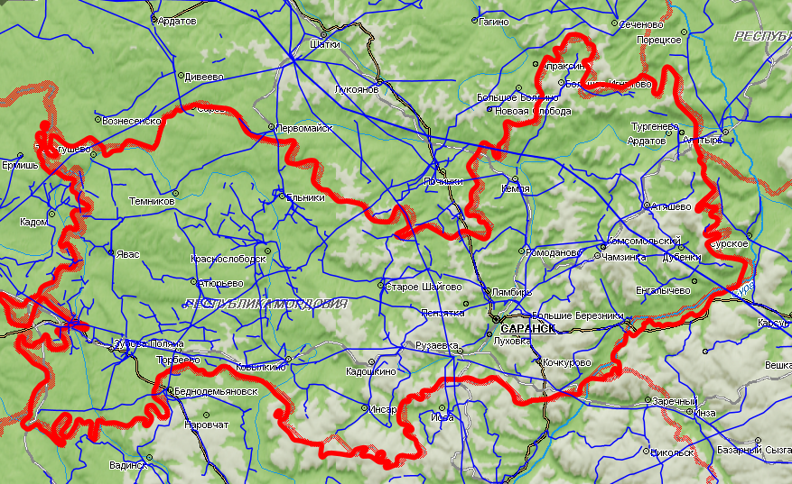

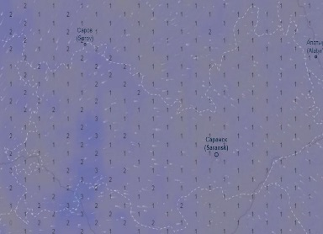
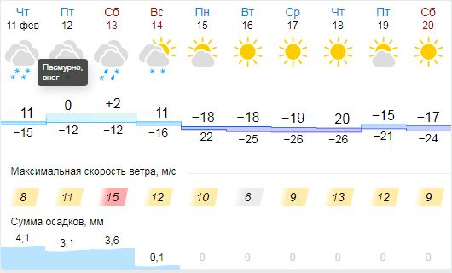
ПРОГНОЗ ПРОХОЖДЕНИЯ НЕБЛАГОПРИЯТНЫХ МЕТЕОЯВЛЕНИЙ ПО ТЕРРИТОРИИ
РЕСПУБЛИКИ МОРДОВИЯ (НА 12.02.2021)
По данным Мордовского ЦГМС – филиала ФГБУ «Верхне-Волжское УГМС» на территории республики прогнозируется:
12 февраля 2021 года днем по Республика Мордовия днем ожидается сильный снег, метель, местами гололед.
ПРОГНОЗ ВЫПАДЕНИЯ ОСАДКОВ 12.02.2021
ПРОГНОЗ ПОРЫВОВ ВЕТРА
12.02.2021
Республика Мордовия Прогноз по нарушению энергоснабжения
Муниципальных образований | 23
Жилых домов, шт. | 191071
Населения, чел. | 783387
Прогнозируемое количество осадков на территории
Республики Мордовия
Прогнозируемая скорость ветра на территории Республики Мордовия
Республика Мордовия
- кол-во домов /населения
Силы и средства спланированные для ликвидации последствий прохождения неблагоприятных метеоявлений на территории Республики Мордовия
№ | Субъект | РСЧС |  |  |  |  | МЧС России |  | Дорожные службы
 |  | Личный состав | Техника | из них от МРСК для восстановления энергоснабжения |  |  | Личный состав | Техника | Личный состав | Техника
 |  |  |  | Количество бригад | Личный состав | Техника
ПРИВОЛЖСКИЙ ФЕДЕРАЛЬНЫЙ ОКРУГ
1 | Республика Мордовия | 2752 | 796 | - | 160 | 80 | - | - | 297 | 77
Итого за субъекты ПФО |  | 2752 | 796 | - | 160 | 80 | - | - | 297 | 77

Slide 8
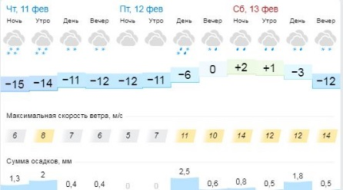
ИНФОРМАЦИОННЫЕ МАТЕРИАЛЫ ПО РИСКУ НАРУШЕНИЯ ЭЛЕКТРОСНАБЖЕНИЯ
НА ТЕРРИТОРИИ РЕСПУБЛИКИ МОРДОВИЯ (НА 12.02.2020)
Расчет сил и средств спланированных для ликвидации последствий прохождения НМЯ
Субъект | РСЧС |  |  |  |  | МЧС России |  | Дорожные службы
 | Личный состав | Техника | из них от МРСК для восстановления энергоснабжения |  |  | Личный состав | Техника | Личный состав | Техника
 |  |  | Количество бригад | Личный состав | Техника
Республика Мордовия | 2752 | 796 | - | 160 | 80 | - | - | 297 | 77
Условные обозначения:
- прогноз нарушения ЛЭП
Большеигнатовский р-н
- линии электропередач 110 кВт
414/87
19
- количество осадков, мм за 24 ч
50%
2436/7254
19
- порывы ветра, м/с
321/20
- протяженность ЛЭП/ТП (шт.)
Район | ОГ | Силы и средства |  | Режим ф-ия
 |  | чел. | ед. техн.
В каждом районе | 1 | 1 | 1 | ПГ
Итого | 23 | 23 | 23 | ПГ
Ардатовский р-н
950/217
50%
Мезенский МР
- муниципальное образование
Ичалковский р-н
9751/26198
828/154
50%
Ельниковский р-н
9753/19050
Темниковский р-н
544/21
50%
Теньгушевский р-н
297,21/174
50%
4374/10272
Атяшевский р-н
449,86/92
50%
7332/14304
987/216
50%
4970/13927
Ромодановский р-н
Чамзинский р-н
5476/18311
Краснослободский р-н
713/135
50%
650/169
50%
795,8/237
50%
Старошайговский р-н
9837/19705
6580/30378
Дубенский р-н
Атюрьевский р-н
10701/23531
883,7/138
50%
684/4
560/219
50%
5370/12844
Лямбирский р-н
50%
4084/9062
744/198
50%
7713/12184
11764/34323
Большеберезниковский р-н
г.о. Саранск
695/157
50%
Ковылкинский р-н
336,14/40
50%
Торбеевский р-н
1582/352
21862/348358
8276/12440
374,51/172
50%
50%
Рузаевский р-н
Зубово-Полянский р-н
8427/19722
20730/40909
Кадошкинский р-н
403/102
50%
Кочкуровский р-н
920/255
50%
339/107
50%
25544/64888
451,4/190
50%
Прогноз метеоявлений
13927/13927
2559/7253
5735/10086
- кол-во домов /населения
Инсарский р-н
08:00 12.02.2021
Исп. ЦУКС ГУ МЧС по Республике Мордовия
Ракин М.Е...
тел. 3615-0727
Использовались: АИУС РСЧС - 2030
Масштаб 1:72 000
238/160
50%
7199/12844

